Slide 1
山代っ子ウィーク
９月の取組結果

Slide 2
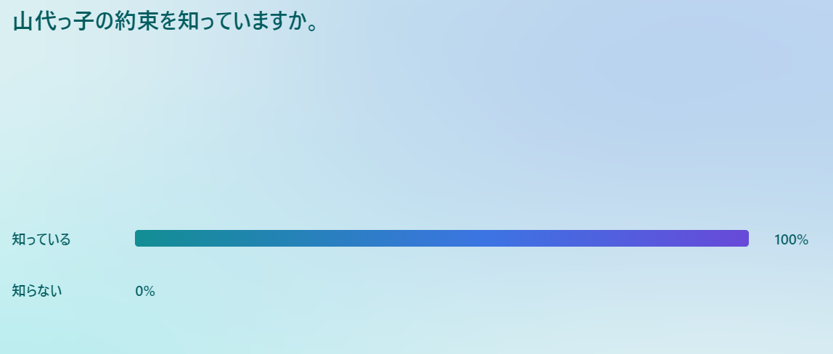

Slide 3
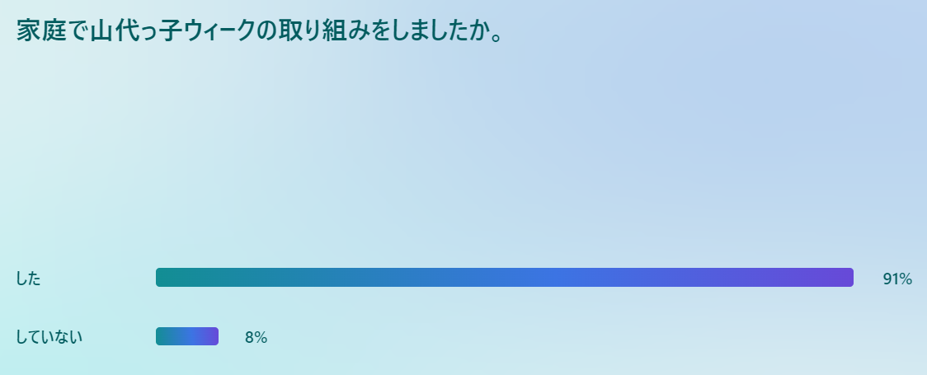

Slide 5
